Slide 1
用循环神经网络产生新闻标题 Konstantin Lopyrev
摘要：用LSTM encoder-decoder recurrent neural network 的attention模型来产生新闻文章的标题，该模型在解释新闻文章的时候非常的简明有效。也研究了神经网络如何来关注输入的单词，我们可以具体的识别出一个简单的主意机制中不同的神经元的功能。简化版的注意力机制在处理文章集的时候要比复杂的注意机制表现的要好。

Slide 2

LSTM概述
LSTM：RNN在一系列的任务中都取得了令人惊叹的成就，比如语音识别，语言建模，翻译，图片标题等等。LSTM(Long Short Term Memory)是一种特殊的循环神经网络，在许多任务中，LSTM表现得比标准的RNN要出色得多。几乎所有基于RNN的令人赞叹的结果都是LSTM取得的。传统的RNN：

Slide 3
LSTM概述
RNN的一个核心思想是将以前的信息连接到当前的任务中来，比如，考虑一个语言模型，通过前面的单词来预测接下来的单词。如果我们想预测句子“the clouds are in the sky”中的最后一个单词，我们不需要更多的上下文信息——很明显下一个单词应该是sky。在这种情况下，当前位置与相关信息所在位置之间的距离相对较小，RNN可以被训练来使用这样的信息。如果RNN真的能够这样做的话，那么它们将会极其有用。但是事实并不是如此。
有时候我们需要更多的上下文信息。比如，我们想预测句子“I grew up in France… I speak fluent French”中的最后一个单词。最近的信息告诉我们，最后一个单词可能是某种语言的名字，然而如果我们想确定到底是哪种语言的话，我们需要France这个更远的上下文信息。实际上，相关信息和需要该信息的位置之间的距离可能非常的远。不幸的是，随着距离的增大，RNN对于如何将这样的信息连接起来无能为力。幸运的是，LSTM可以。

Slide 4
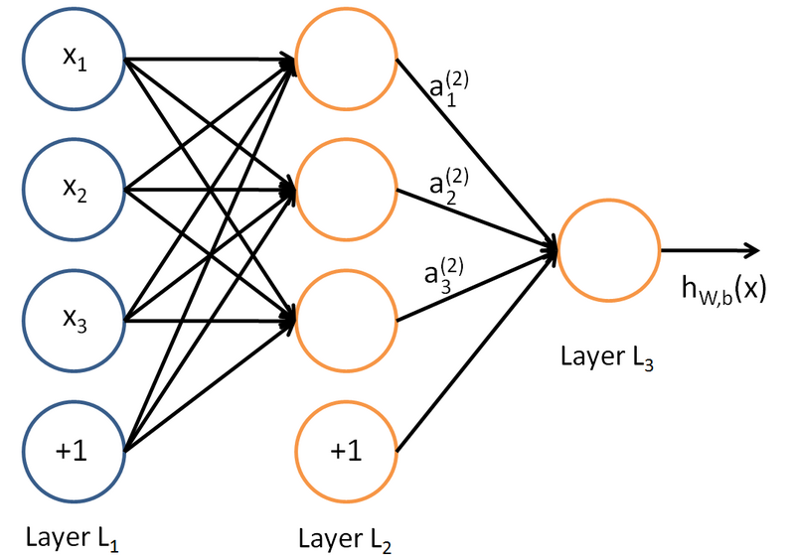
简单的RNN模型
所谓神经网络就是将许多个单一“神经元”联结在一起，这样，一个“神经元”的输出就可以是另一个“神经元”的输入。例如，下图就是一个简单的神经网络：

Slide 5
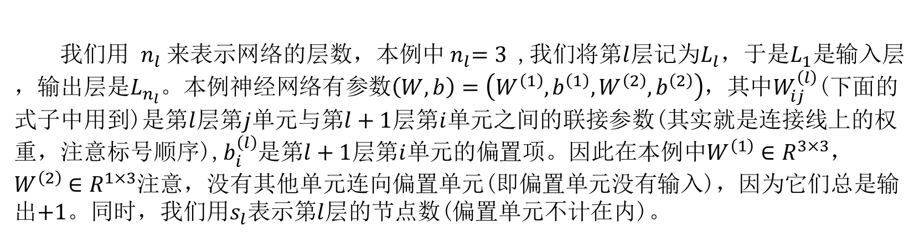
简单的RNN模型
我们使用圆圈来表示神经网络的输入，标上”+1”的圆圈被称为偏置节点，也就是截距项。神经网络最左边的一层叫做输入层，最右的一层叫做输出层（本例中，输出层只有一个节点）。中间所有节点组成的一层叫做隐藏层，因为我们不能在训练样本集中观测到它们的值。同时可以看到，以上神经网络的例子中有3个输入单元（偏置单元不计在内），3个隐藏单元及一个输出单元
我们用 $n_{l}$来表示网络的层数，本例中${ n}_{l}=3$ ,我们将第$l$层记为$L_{l}$，于是$L_{1}$是输入层，输出层是$L_{n_{l}}$。本例神经网络有参数$\left(W,b\right)=\left(W^{\left(1\right)},b^{\left(1\right)},W^{\left(2\right)},b^{\left(2\right)}\right)$，其中$W_{ij}^{\left(l\right)}$(下面的式子中用到)是第$l$层第$j$单元与第$l+1$层第$i$单元之间的联接参数(其实就是连接线上的权重，注意标号顺序),$b_{i}^{\left(l\right)}$是第$l+1$层第$i$单元的偏置项。因此在本例中$W^{\left(1\right)}∈R^{3×3}$， $W^{\left(2\right)}∈R^{1×3}$注意，没有其他单元连向偏置单元(即偏置单元没有输入)，因为它们总是输出$+1$。同时，我们用$s_{l}$表示第$l$层的节点数(偏置单元不计在内)。

Slide 6
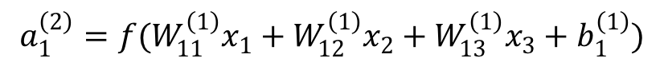



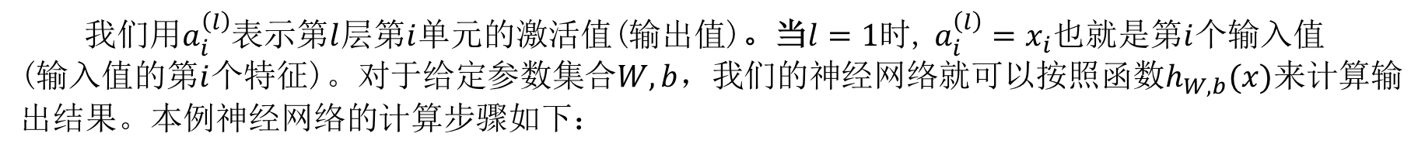
简单的RNN模型
我们用$a_{i}^{\left(l\right)}$表示第$l$层第$i$单元的激活值(输出值)。当$l=1$时, $a_{i}^{\left(l\right)}=x_{i}$也就是第$i$个输入值
(输入值的第$i$个特征)。对于给定参数集合$W,b$，我们的神经网络就可以按照函数$h_{W,b}(x)$来计算输
出结果。本例神经网络的计算步骤如下：
$$a_{1}^{\left(2\right)}=f(W_{11}^{\left(1\right)}x_{1}+W_{12}^{\left(1\right)}x_{2}+W_{13}^{\left(1\right)}x_{3}+b_{1}^{\left(1\right)})$$
$$a_{2}^{\left(2\right)}=f(W_{21}^{\left(1\right)}x_{1}+W_{22}^{\left(1\right)}x_{2}+W_{23}^{\left(1\right)}x_{3}+b_{2}^{\left(1\right)})$$
$$a_{3}^{\left(2\right)}=f(W_{31}^{\left(1\right)}x_{1}+W_{32}^{\left(1\right)}x_{2}+W_{33}^{\left(1\right)}x_{3}+b_{3}^{\left(1\right)})$$
$${h_{W,b}\left(x\right)=a}_{1}^{\left(3\right)}=f(W_{11}^{\left(2\right)}a_{1}^{(2)}+W_{12}^{\left(2\right)}a_{2}^{(2)}+W_{13}^{\left(2\right)}a_{3}^{(2)}+b_{1}^{\left(2\right)})$$

Slide 7
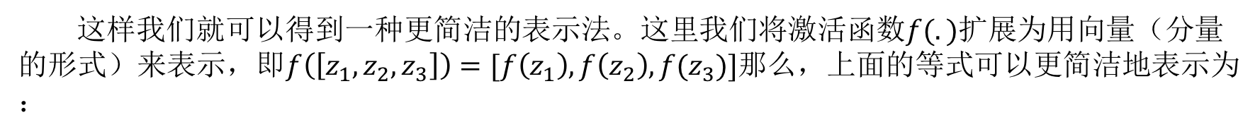
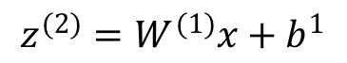
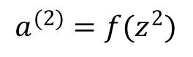
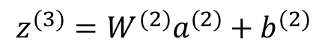
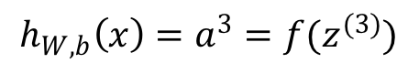

简单的RNN模型
我们用$z_{i}^{\left(l\right)}$表示第$l$层第$i$单元输入加权和(包括偏置单元)，比如则$z_{i}^{\left(2\right)}=\sum_{j=1}^{n}{W_{ij}^{1}x_{j}+b_{i}^{(1)}}$。则$a_{i}^{(l)}=f(z_{i}^{l})$
这样我们就可以得到一种更简洁的表示法。这里我们将激活函数$f(.)$扩展为用向量（分量的形式）来表示，即$f\left(\left[z_{1},z_{2},z_{3}\right]\right)=[f\left(z_{1}\right),f\left(z_{2}\right),f(z_{3})]$那么，上面的等式可以更简洁地表示为：
$$z^{(2)}=W^{(1)}x+b^{1}$$
$$a^{(2)}=f(z^{2})$$
$$z^{(3)}=W^{(2)}a^{(2)}+b^{(2)}$$
$$h_{W,b}\left(x\right)=a^{3}=f(z^{(3)})$$

Slide 8

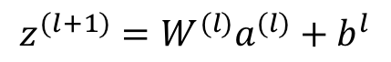
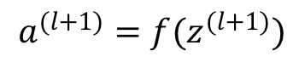

简单的RNN模型
我们将上面的计算步骤叫作前向传播。回想一下，之前我们用$a_{i}^{(1)}=x$表示输入层的激活值，
那么给定第$l$层的激活值$a^{(l)}$后，第$l+1$层的激活值$a^{(l+1)}$就可以按照下面步骤计算得到：
$$z^{(l+1)}=W^{(l)}a^{(l)}+b^{l}$$
$$a^{(l+1)}={f(z}^{(l+1)})$$
将参数矩阵化，使用矩阵－向量运算方式，我们就可以利用线性代数的优势对神经网络进行快速求解。

Slide 9
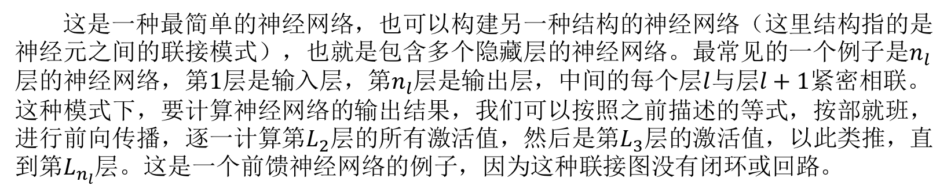
简单的RNN模型
这是一种最简单的神经网络，也可以构建另一种结构的神经网络（这里结构指的是神经元之间的联接模式），也就是包含多个隐藏层的神经网络。最常见的一个例子是$n_{l}$层的神经网络，第$1$层是输入层，第$n_{l}$层是输出层，中间的每个层$l$与层$l+1$紧密相联。这种模式下，要计算神经网络的输出结果，我们可以按照之前描述的等式，按部就班，
进行前向传播，逐一计算第$L_{2}$层的所有激活值，然后是第$L_{3}$层的激活值，以此类推，直到第$L_{n_{l}}$层。这是一个前馈神经网络的例子，因为这种联接图没有闭环或回路。

Slide 10
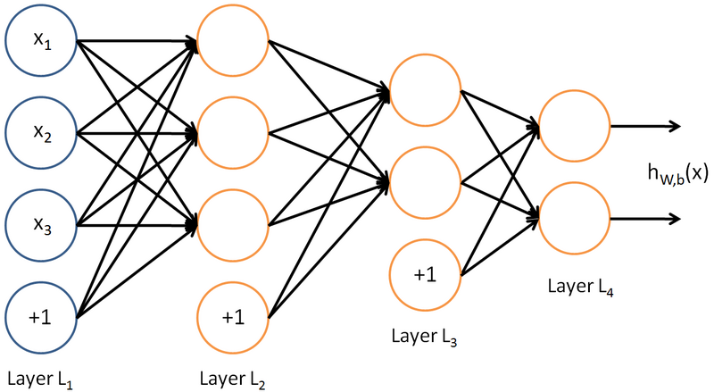
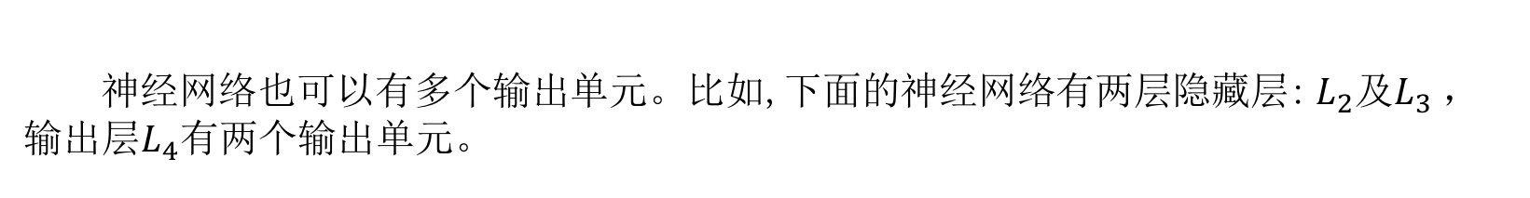
简单的RNN模型
神经网络也可以有多个输出单元。比如,下面的神经网络有两层隐藏层: $L_{2}$及$L_{3}$，输出层$L_{4}$有两个输出单元。

Slide 11
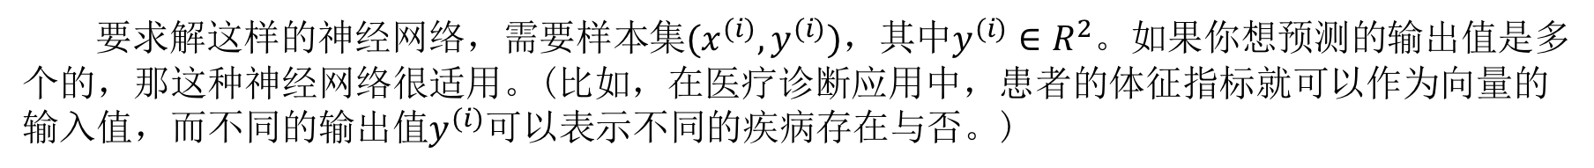
简单的RNN模型
要求解这样的神经网络，需要样本集$(x^{(i)},y^{(i)})$，其中$y^{(i)}∈R^{2}$。如果你想预测的输出值是多个的，那这种神经网络很适用。(比如，在医疗诊断应用中，患者的体征指标就可以作为向量的输入值，而不同的输出值$y^{(i)}$可以表示不同的疾病存在与否。)

Slide 12
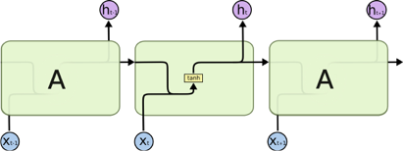
LSTM核心思想
LSTM，全称为长短期记忆网络(Long Short Term Memory networks)，是一种特殊的RNN，能够学习到长期依赖关系。
LSTM由Hochreiter & Schmidhuber (1997)提出。
LSTM在设计上明确地避免了长期依赖的问题。记住长期信息是小菜一碟！所有的循环神经网络都有着重复的神经网络模块形成链的形式。在普通的RNN中，重复模块结构非常简单，例如只有一个tanh层。

Slide 13
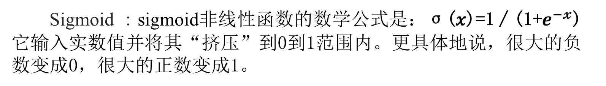
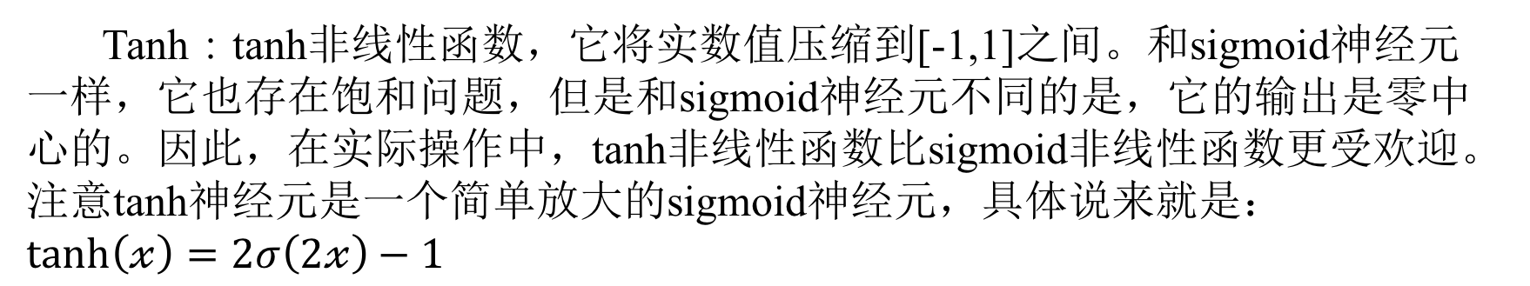
LSTM核心思想
Sigmoid ：sigmoid非线性函数的数学公式是：σ(𝑥)=1∕(1+$e^{−𝔁}$)
它输入实数值并将其“挤压”到0到1范围内。更具体地说，很大的负数变成0，很大的正数变成1。
Tanh：tanh非线性函数，它将实数值压缩到[-1,1]之间。和sigmoid神经元一样，它也存在饱和问题，但是和sigmoid神经元不同的是，它的输出是零中心的。因此，在实际操作中，tanh非线性函数比sigmoid非线性函数更受欢迎。
注意tanh神经元是一个简单放大的sigmoid神经元，具体说来就是：$\tanh\left(𝓍\right)=2σ\left(2𝓍\right)−1$

Slide 14
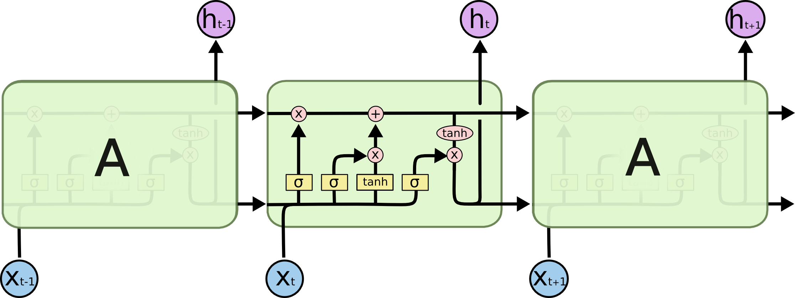
LSTM核心思想
LSTM也有这种链状结构，不过其重复模块的结构不同。LSTM的重复模块中有4个神经网络层，
并且他们之间的交互非常特别。

Slide 15
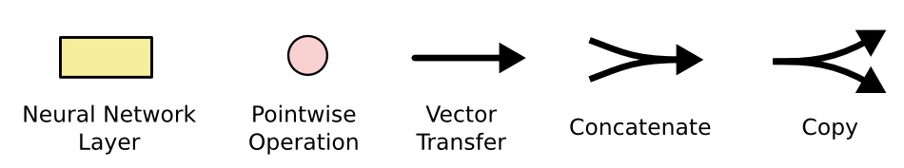
LSTM核心思想
在上图中，每条线表示向量的传递，从一个结点的输出传递到另外结点的输入。粉红圆表示向量的元素级操作，比如相加或者相乘。黄色方框表示神经网络的层。线合并表示向量的连接，线分叉表示向量复制。

Slide 16
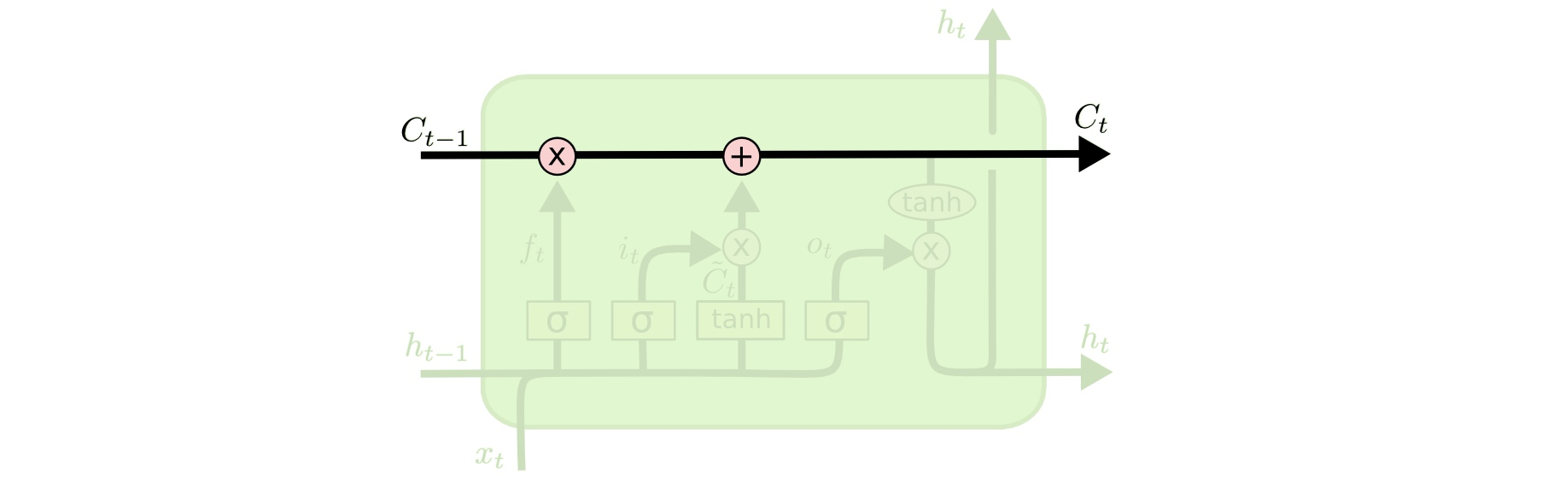
LSTM核心思想
LSTM的关键是元胞状态(Cell State)，下图中横穿整个元胞顶部的水平线。元胞状态有点像是传送带，它直接穿过整个链，同时只有一些较小的线性交互。上面承载的信息可以很容易地流过而不改变。

Slide 17
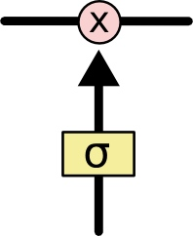
LSTM核心思想
LSTM有能力对元胞状态添加或者删除信息，这种能力通过一种叫门的结构来控制。门是一种选择性让信息通过的方法。它们由一个Sigmoid神经网络层和一个元素级相乘操作组成。
Sigmoid层输出0~1之间的值，每个值表示对应的部分信息是否应该通过。0值表示不允许信息通过，1值表示让所有信息通过。一个LSTM有3个这种门，来保护和控制元胞状态。

Slide 18
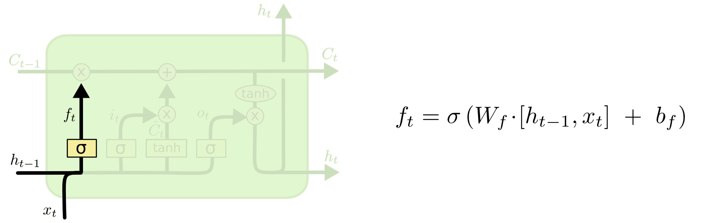
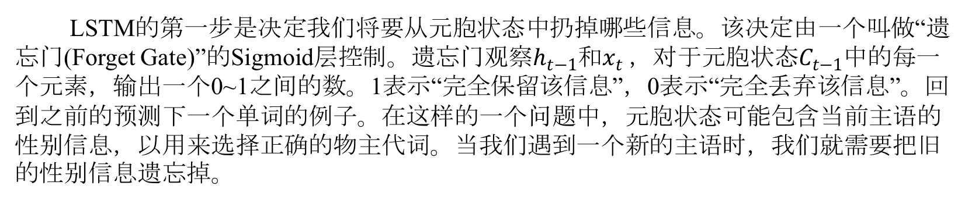
LSTM分步详解
LSTM的第一步是决定我们将要从元胞状态中扔掉哪些信息。该决定由一个叫做“遗忘门(Forget Gate)”的Sigmoid层控制。遗忘门观察$h_{t−1}$和$x_{t}$，对于元胞状态$C_{t−1}$中的每一个元素，输出一个0~1之间的数。1表示“完全保留该信息”，0表示“完全丢弃该信息”。回到之前的预测下一个单词的例子。在这样的一个问题中，元胞状态可能包含当前主语的性别信息，以用来选择正确的物主代词。当我们遇到一个新的主语时，我们就需要把旧的性别信息遗忘掉。

Slide 19
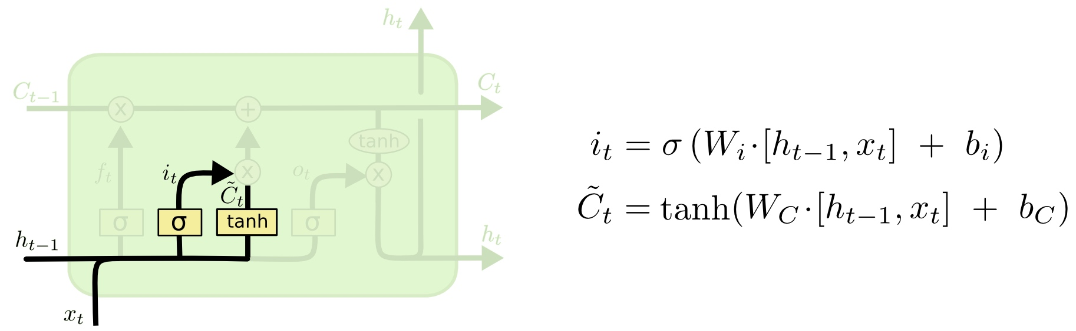
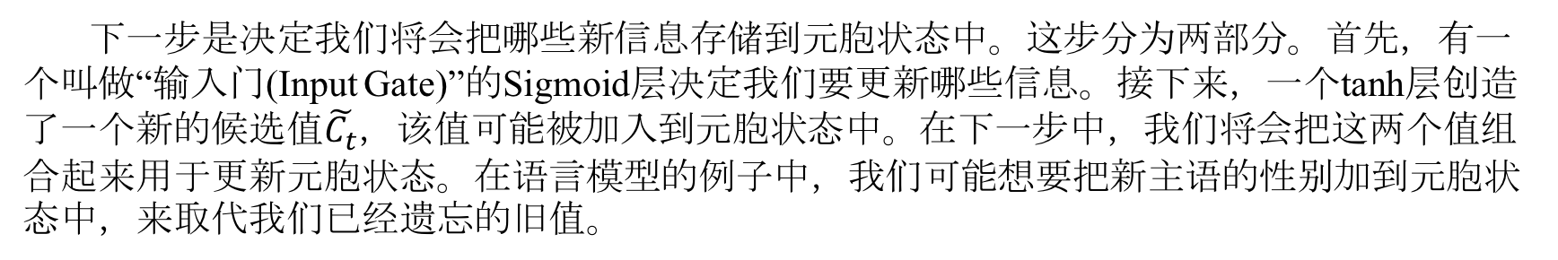
LSTM分步详解
下一步是决定我们将会把哪些新信息存储到元胞状态中。这步分为两部分。首先，有一个叫做“输入门(Input Gate)”的Sigmoid层决定我们要更新哪些信息。接下来，一个tanh层创造了一个新的候选值$\tilde{C_{t}}$，该值可能被加入到元胞状态中。在下一步中，我们将会把这两个值组合起来用于更新元胞状态。在语言模型的例子中，我们可能想要把新主语的性别加到元胞状态中，来取代我们已经遗忘的旧值。

Slide 20
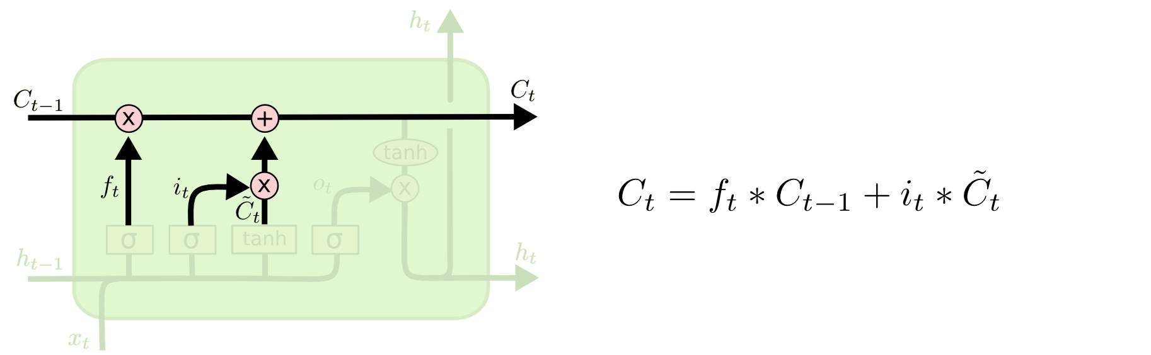
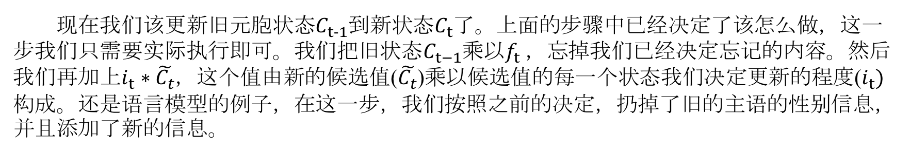
LSTM分步详解
现在我们该更新旧元胞状态$C_{t−1}$到新状态$C_{t}$了。上面的步骤中已经决定了该怎么做，这一步我们只需要实际执行即可。我们把旧状态$C_{t−1}$乘以$f_{t}$，忘掉我们已经决定忘记的内容。然后我们再加上$i_{t}∗\tilde{C_{t}}$，这个值由新的候选值($\tilde{C_{t}}$)乘以候选值的每一个状态我们决定更新的程度($i_{t})$构成。还是语言模型的例子，在这一步，我们按照之前的决定，扔掉了旧的主语的性别信息，并且添加了新的信息。

Slide 21
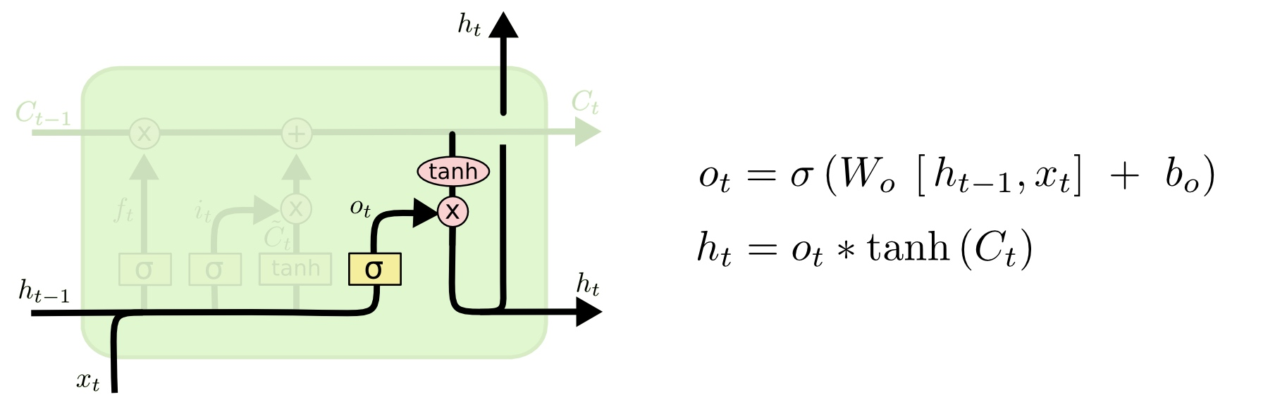
LSTM分步详解
最后，我们需要决定最终的输出。输出将会基于目前的元胞状态，并且会加入一些过滤。首先我们建立一个Sigmoid层的输出门(Output Gate)，来决定我们将输出元胞的哪些部分。然后我们将元胞状态通过tanh之后（使得输出值在-1到1之间），与输出门相乘，这样我们只会输出我们想输出的部分。对于语言模型的例子，由于刚刚只输出了一个主语，因此下一步可能需要输出与动词相关的信息。举例来说，可能需要输出主语是单数还是复数，以便于我们接下来选择动词时能够选择正确的形式。

Slide 22
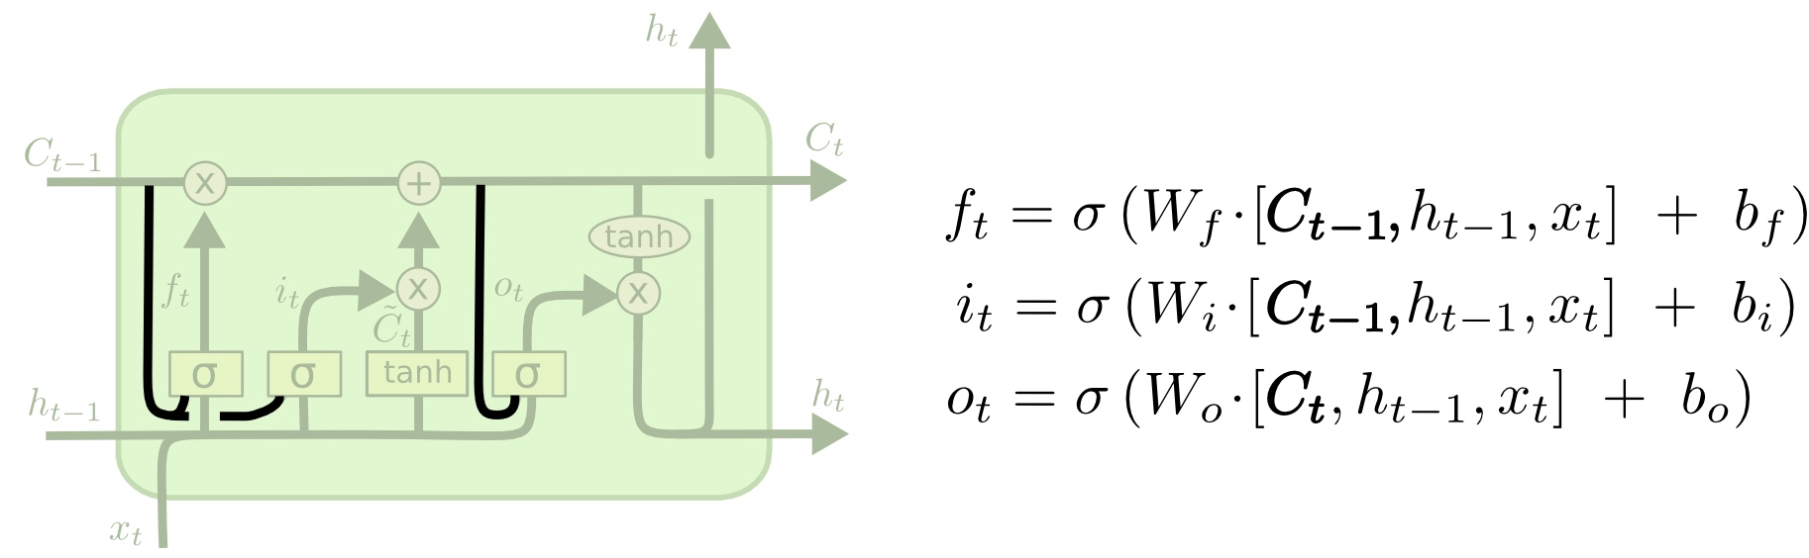
LSTM的变种
本文前面所介绍的LSTM是最普通的LSTM，但并非所有的LSTM模型都与前面相同。事实上，似乎每一篇paper中所用到的LSTM都是稍微不一样的版本。不同之处很微小，不过其中一些值得介绍。一个流行的LSTM变种，由Gers & Schmidhuber (2000)提出，加入了“窥视孔连接(peephole connection)”。也就是说我们让各种门可以观察到元胞状态。

Slide 23
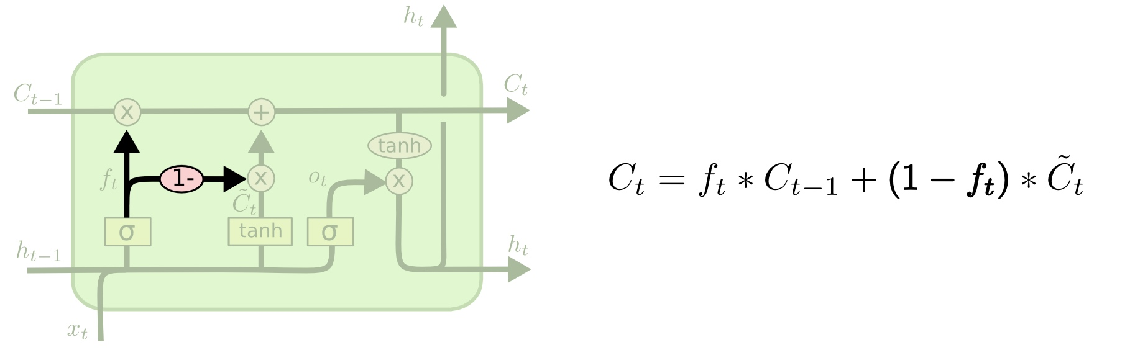
LSTM的变种
上图中，对于所有的门都加入了“窥视孔”，不过也有一些paper中只加一部分。另一种变种是使用对偶的遗忘门和输入门。我们不再是单独地决定需要遗忘什么信息，需要加入什么新信息；而是一起做决定：我们只会在需要在某处放入新信息时忘记该处的旧值；我们只会在已经忘记旧值的位置放入新值。

Slide 24
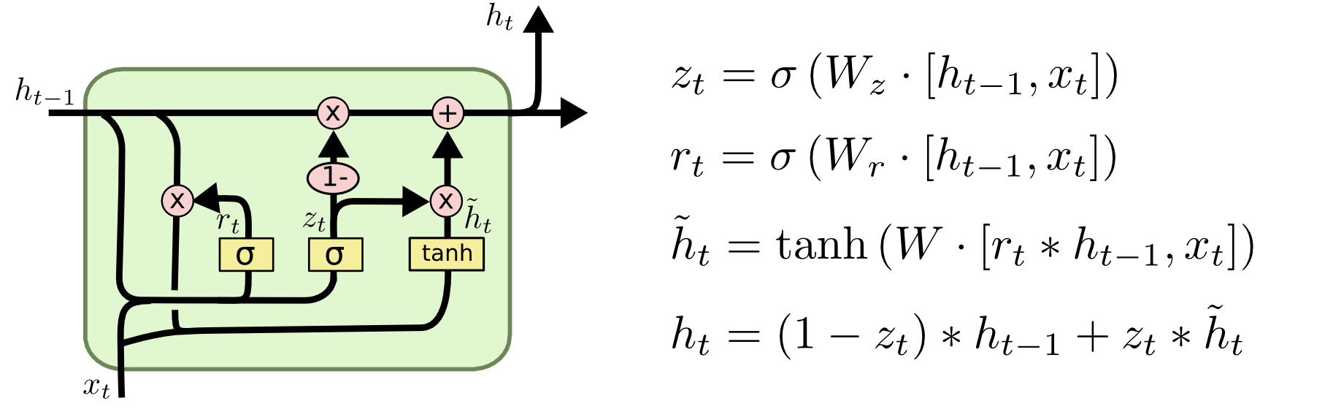
LSTM的变种
另一个变化更大一些的LSTM变种叫做Gated Recurrent Unit，或者GRU，由Cho, et al. (2014)提出。GRU将遗忘门和输入门合并成为单一的“更新门(Update Gate)”。GRU同时也将元胞状态(Cell State)和隐状态(Hidden State)合并，同时引入其他的一些变化。该模型比标准的LSTM模型更加简化，同时现在也变得越来越流行。

Slide 25
LSTM的变种
另外还有很多其他的模型，比如Yao, et al. (2015)提出的Depth Gated RNNs。同时，还有很多完全不同的解决长期依赖问题的方法，比如Koutnik, et al. (2014)提出的Clockwork RNNs。不同的模型中哪个最好？这其中的不同真的有关系吗？Greff, et al. (2015)对流行的变种做了一个比较，发现它们基本相同。Jozefowicz, et al. (2015)测试了一万多种RNN结构，发现其中的一些在特定的任务上效果比LSTM要好。

Slide 26
LSTM中的attention机制
使用传统编码器-解码器的RNN模型先用一些LSTM单元来对输入序列进行学习，编码为固定长度的向量表示；然后再用一些LSTM单元来读取这种向量表示并解码为输出序列。采用这种结构的模型在许多比较难的序列预测问题（如文本翻译）上都取得了最好的结果，因此迅速成为了目前的主流方法。
这种结构在很多其他的领域上也取得了不错的结果。然而，它存在一个问题在于：输入序列不论长短都会被编码成一个固定长度的向量表示，而解码则受限于该固定长度的向量表示。
这个问题限制了模型的性能，尤其是当输入序列比较长时，模型的性能会变得很差（在文本翻译任务上表现为待翻译的原始文本长度过长时翻译质量较差）。

Slide 27
LSTM中的attention机制
“一个潜在的问题是，采用编码器-解码器结构的神经网络模型需要将输入序列中的必要信息表示为一个固定长度的向量，而当输入序列很长时则难以保留全部的必要信息（因为太多），尤其是当输入序列的长度比训练数据集中的更长时。”
— Dzmitry Bahdanau, et al., Neural machine translation by jointly learning to align and translate, 2015

Slide 28
LSTM中的attention机制
Attention机制的基本思想是，打破了传统编码器-解码器结构在编解码时都依赖于内部一个固定长度向量的限制。
Attention机制的实现是通过保留LSTM编码器对输入序列的中间输出结果，然后训练一个模型来对这些输入进行选择性的学习并且在模型输出时将输出序列与之进行关联。
换一个角度而言，输出序列中的每一项的生成概率取决于在输入序列中选择了哪些项。

Slide 29
LSTM中的attention机制
“在文本翻译任务上，使用attention机制的模型每生成一个词时都会在输入序列中找出一个与之最相关的词集合。之后模型根据当前的上下文向量 (context vectors) 和所有之前生成出的词来预测下一个目标词。
… 它将输入序列转化为一堆向量的序列并自适应地从中选择一个子集来解码出目标翻译文本。这感觉上像是用于文本翻译的神经网络模型需要“压缩”输入文本中的所有信息为一个固定长度的向量，不论输入文本的长短。” — Dzmitry Bahdanau, et al., Neural machine translation by jointly learning to align and translate, 2015

Slide 30
LSTM中的attention机制
虽然模型使用attention机制之后会增加计算量，但是性能水平能够得到提升。另外，使用attention机制便于理解在模型输出过程中输入序列中的信息是如何影响最后生成序列的。这有助于我们更好地理解模型的内部运作机制以及对一些特定的输入-输出进行debug。
“论文提出的方法能够直观地观察到生成序列中的每个词与输入序列中一些词的对齐关系，这可以通过对标注 (annotations) 权重参数可视化来实现…每个图中矩阵的每一行表示与标注相关联的权重。由此我们可以看出在生成目标词时，源句子中的位置信息会被认为更重要。”
— Dzmitry Bahdanau, et al., Neural machine translation by jointly learning to align and translate, 2015

Slide 31
LSTM中的attention机制
基于attention模型的应用实例
1. Attention在文本翻译任务上的应用
文本翻译这个实例在前面已经提过了。
给定一个法语的句子作为输入序列，需要输出翻译为英语的句子。Attention机制被用在输出输出序列中的每个词时会专注考虑输入序列中的一些被认为比较重要的词。
我们对原始的编码器-解码器模型进行了改进，使其有一个模型来对输入内容进行搜索，也就是说在生成目标词时会有一个编码器来做这个事情。这打破了之前的模型是基于将整个输入序列强行编码为一个固定长度向量的限制，同时也让模型在生成下一个目标词时重点考虑输入中相关的信息。
— Dzmitry Bahdanau, et al., Neural machine translation by jointly learning to align and translate, 2015

Slide 32
LSTM中的attention机制
基于attention模型的应用实例
2. Attention在语义蕴涵 (Entailment) 中的应用
给定一个用英文描述的前提和假设作为输入，输出假设与前提是否矛盾、是否相关或者是否成立。
举个例子：
前提：在一个婚礼派对上拍照
假设：有人结婚了
该例子中的假设是成立的。
Attention机制被用于关联假设和前提描述文本之间词与词的关系。
我们提出了一种基于LSTM的神经网络模型，和把每个输入文本都独立编码为一个语义向量的模型不同的是，该模型同时读取前提和假设两个描述的文本序列并判断假设是否成立。我们在模型中加入了attention机制来找出假设和前提文本中词/短语之间的对齐关系。……加入attention机制能够使模型在实验结果上有2.6个点的提升，这是目前数据集上取得的最好结果…
— Reasoning about Entailment with Neural Attention, 2016

Slide 33
LSTM中的attention机制
基于attention模型的应用实例
3. Attention在文本摘要上的应用
给定一篇英文文章作为输入序列，输出一个对应的摘要序列。
Attention机制被用于关联输出摘要中的每个词和输入中的一些特定词。
… 在最近神经网络翻译模型的发展基础之上，提出了一个用于生成摘要任务的基于attention的神经网络模型。通过将这个概率模型与一个生成式方法相结合来生成出准确的摘要。 — A Neural Attention Model for Abstractive Sentence Summarization, 2015

Slide 34
LSTM中的attention机制
进一步的阅读:
Attention and memory in deep learning and NLP
Attention Mechanism
Survey on Attention-based Models Applied in NLP
What is exactly the attention mechanism introduced to RNN? （来自Quora）
What is Attention Mechanism in Neural Networks?

Slide 35
LSTM中的attention机制
attention模型的第三方实现:
Deep Language Modeling for Question Answering using Keras
Attention Model Available!
Keras Attention Mechanism
Attention and Augmented Recurrent Neural Networks
How to add Attention on top of a Recurrent Layer (Text Classification)
Attention Mechanism Implementation Issue
Implementing simple neural attention model (for padded inputs)
Attention layer requires another PR
seq2seq library

Slide 36
用循环神经网络产生新闻标题
背景：RNN最近几年被用于机器翻译和语音识别非常有效。RNN模型被用于大量的输入和输出序列。RNN也被应用于阅读理解，从输入的文本中提炼出句子和短语。这篇文章和用神经网络产生新闻标题相关，只不过不仅仅是用RNN，而是用简化版的注意力机制来进行编码。

Slide 37
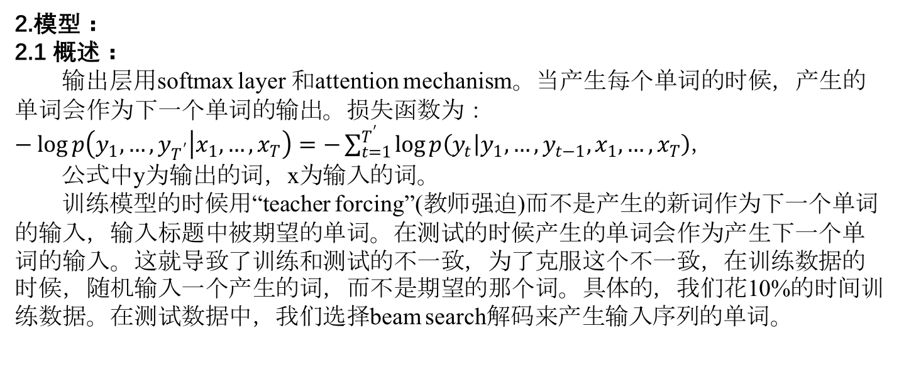
用循环神经网络产生新闻标题
2.模型：
2.1 概述：
输出层用softmax layer 和attention mechanism。当产生每个单词的时候，产生的单词会作为下一个单词的输出。损失函数为：$−\log{p\left(y_{1},…,y_{T^{′}} | x_{1},…,x_{T}\right)=−\sum_{t=1}^{T^{′}}{\log{p\left(y_{t} | y_{1},…,y_{t−1},x_{1},…,x_{T}\right)}}}$，
公式中y为输出的词，x为输入的词。
训练模型的时候用“teacher forcing”(教师强迫)而不是产生的新词作为下一个单词的输入，输入标题中被期望的单词。在测试的时候产生的单词会作为产生下一个单词的输入。这就导致了训练和测试的不一致，为了克服这个不一致，在训练数据的时候，随机输入一个产生的词，而不是期望的那个词。具体的，我们花10%的时间训练数据。在测试数据中，我们选择beam search解码来产生输入序列的单词。

Slide 38
用循环神经网络产生新闻标题
2.1 概述：
我们使用4层的LSTM ，每个层有600个隐藏单元。使用Dropout算法控制过拟合，所有参数的初始值都服从[-0.1,0.1]的均匀分布,在训练数据中初始化softmax layer 中的每个词的偏移率为对数概率。
根据RMSProp 自适应梯度算法，采用0.01的学习速率，对于RMSProps算法采用了0.9的衰减项和0.9的动量项。并且训练了9个回合。在5个回合以后，每个回合时开始减半学习速率。
分批举例，一批处理384组训练数据。由于不同长度，不同的序列，这些例子处理起来非常复杂。在解码的第一步中用特殊的logic简单修正了输入输出序列的最大长度来确保正确的隐藏状态被输入，也确保在最后的输出序列中没有损失。

Slide 39
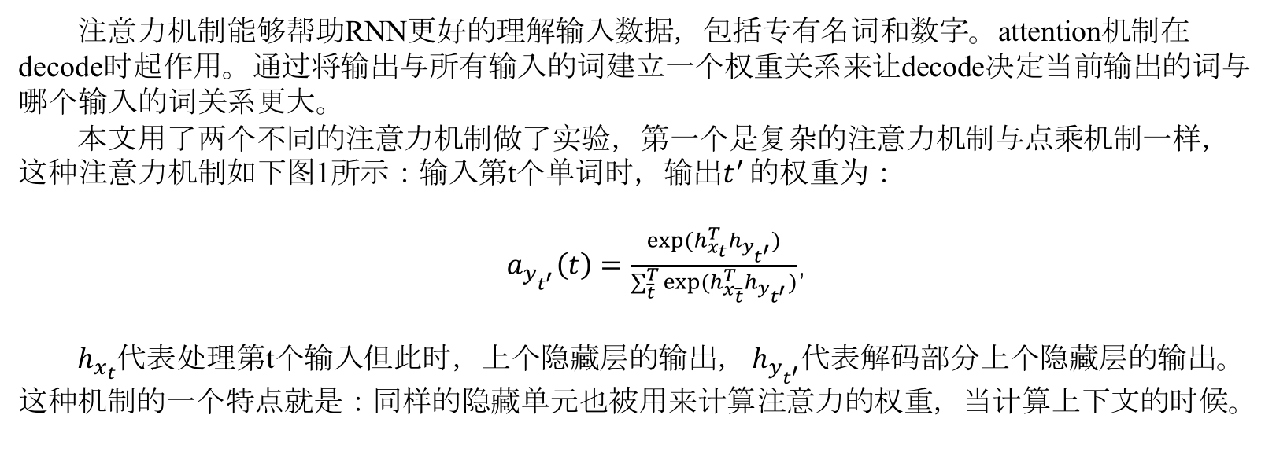
用循环神经网络产生新闻标题
2.2 注意力机制：
注意力机制能够帮助RNN更好的理解输入数据，包括专有名词和数字。attention机制在decode时起作用。通过将输出与所有输入的词建立一个权重关系来让decode决定当前输出的词与哪个输入的词关系更大。
本文用了两个不同的注意力机制做了实验，第一个是复杂的注意力机制与点乘机制一样，这种注意力机制如下图1所示：输入第t个单词时，输出$t^{′}$ 的权重为：
$a_{y_{t^{′}}}\left(t\right)=\frac{exp⁡(h_{x_{t}}^{T}h_{y_{t^{′}}})}{\sum_{\overline{t}}^{T}{exp⁡(h_{x_{\overline{t}}}^{T}h_{y_{t^{′}}})}}$，
$h_{x_{t}}$代表处理第t个输入但此时，上个隐藏层的输出， $h_{y_{t^{′}}}$代表解码部分上个隐藏层的输出。这种机制的一个特点就是：同样的隐藏单元也被用来计算注意力的权重，当计算上下文的时候。

Slide 40
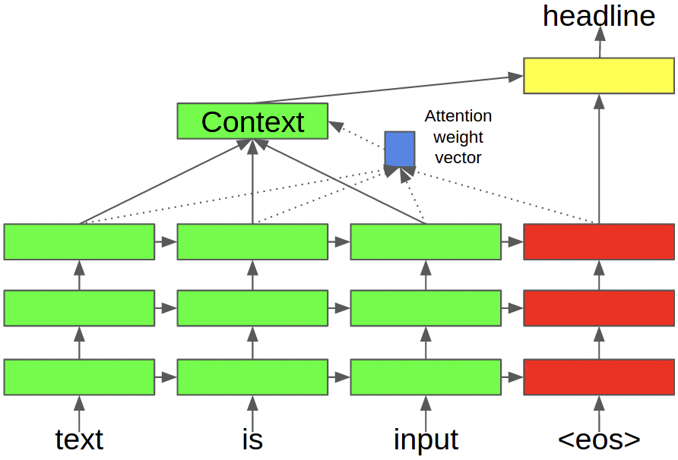
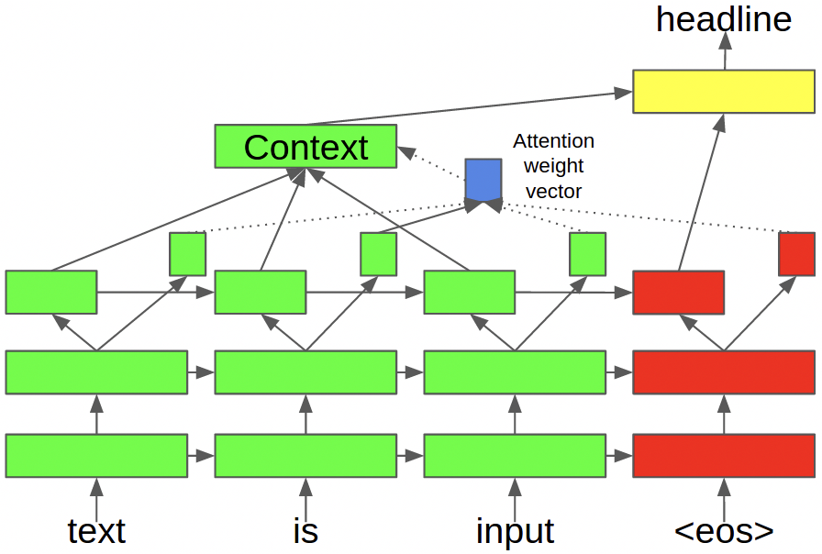
用循环神经网络产生新闻标题
2.2 注意力机制：
第二种注意力机制是简单注意力机制，与复杂的注意力机制稍微不同，使神经网络学习注意力权重更容易。这种简单的注意力机制如下图2所示，将encode部分在该层分成两块，一个集合的大小是50，用来计算注意力的权重，另一个集合的大小550用来计算上下文。类似的decode的部分也被分成两部分，大小是50的集合用来计算注意力权重，大小为550的用来导入softmax layer，预测输出。除了计算注意力权重做出的改变，给出的相应的隐藏单元和计算上下文的公式都保持不变。
图1：复杂的注意力机制
图2：简单的注意力机制

Slide 41
用循环神经网络产生新闻标题
3.数据集：
3.1 概述：本文使用English Gigaword 。数据集由来自六大主流媒体（包括纽约时报和美联社）几年前的新闻文章组成。每篇文章都有清晰的内容和标题，并且内容被划分为段落。经过预处理过后，训练集b包括236M 单词和5.5M 篇新闻文章。
3.2 预处理：headline作为target, news text的第一段内容作为source，预处理包括小写化、分词、从词中提取标点符号，标题结尾和文本结尾都会加上一个自定义的结束标记<eos>, 那些没有标题或者没有内容或者标题和内容超过25和50个tokens的都会被过滤掉。按照token出现频率排序，取top 40000个tokens作为词典，所有低频词都用< unk > 符号来代替。
数据被分为训练集和保留集，训练集将会被随机打乱。

Slide 42
用循环神经网络产生新闻标题
3.3 数据集问题：
数据集存在许多的问题，许多训练的标题并没有很好的摘录文章的内容。有的文章的格式不正确，还有的文章的标题带有编码的形式，比如biz-cover-1等等,这样的文章都没有被过滤掉。一个理想的数据预处理模型应该能够自动处理这些问题，并尝试使数据模型更有效。本文对此没有处理。
4 评估：
模型的好坏用两种不同的方式去测量。首先要寻找训练数据和测试数据的损失值，其次用BLEU算法来评估。
BLEU评估标准从期望的标题中寻找出n-grams 的不同长度的部分输出，也考虑了用于输出的单词的数量，保留集用了384个样本进行计算。

Slide 43
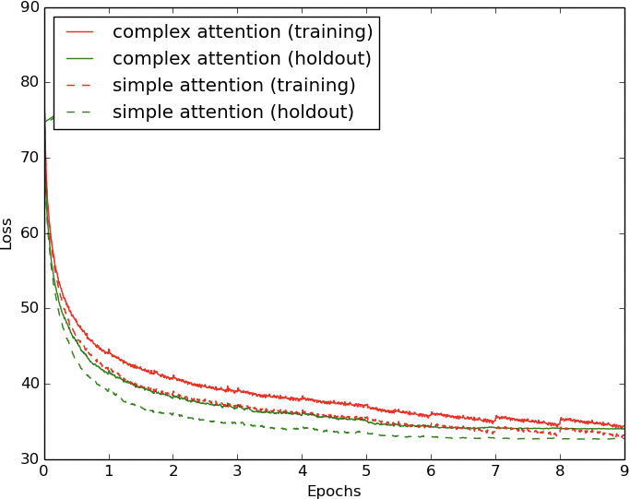
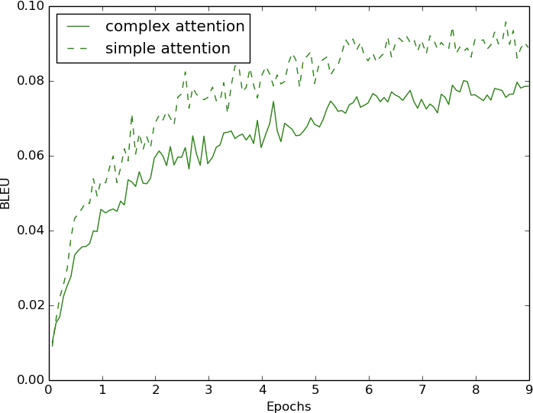
用循环神经网络产生新闻标题
5 分析：
每个模型花4.5天在GTX 980 Ti GPU 上训练，图3、图4显示了训练周期函数的评估方法，要注意，我们设置了训练的损失要比测试的损失要高，因为在计算测试集损失的时候我们不会用10%的时间来输入单词。
图3:损失与周期
图4:BLEU与周期

Slide 44
用循环神经网络产生新闻标题
5 分析：
当训练时，模型在预测同样的新闻标题的时候相当的有效。表1从测试数据中随机选取了7个样例。有时完全使用新的单词，模型似乎可以抓住文章的主旨和解释文本的意思。但是，有时也会犯错。
当用不同的训练数据时，模型会有不同的表现。表2显示了从几个主要的新闻网站上产生的标题，模型产生的数据有好有坏。事实上，模型表现不好的训练数据几乎都来自福布斯和赫芬顿邮报。来自福布斯的文章和其他训练数据的文章的书写格式不同。

Slide 45
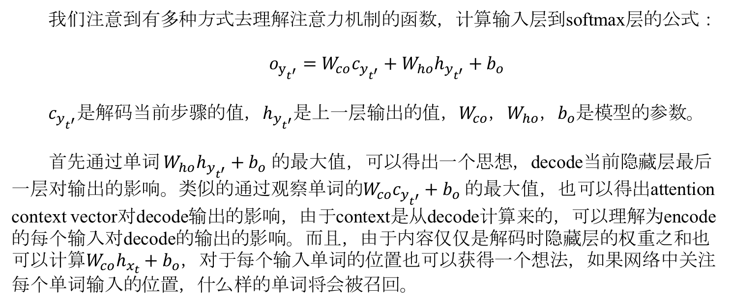
用循环神经网络产生新闻标题
5.1 理解存储在上一个神经网络层的信息
我们注意到有多种方式去理解注意力机制的函数，计算输入层到softmax层的公式：
$o_{y_{t^{′}}}=W_{co}c_{y_{t^{′}}}+W_{ho}h_{y_{t^{′}}}+b_{o}$
$c_{y_{t^{′}}}$是解码当前步骤的值，$h_{y_{t^{′}}}$是上一层输出的值，$W_{co}$，$W_{ho}$，$b_{o}$是模型的参数。
首先通过单词 $W_{ho}h_{y_{t^{′}}}+b_{o}$ 的最大值，可以得出一个思想，decode当前隐藏层最后一层对输出的影响。类似的通过观察单词的$W_{co}c_{y_{t^{′}}}+b_{o}$ 的最大值，也可以得出attention context vector对decode输出的影响，由于context是从decode计算来的，可以理解为encode的每个输入对decode的输出的影响。而且，由于内容仅仅是解码时隐藏层的权重之和也可以计算$W_{co}h_{x_{t}}+b_{o}$，对于每个输入单词的位置也可以获得一个想法，如果网络中关注每个单词输入的位置，什么样的单词将会被召回。

Slide 46
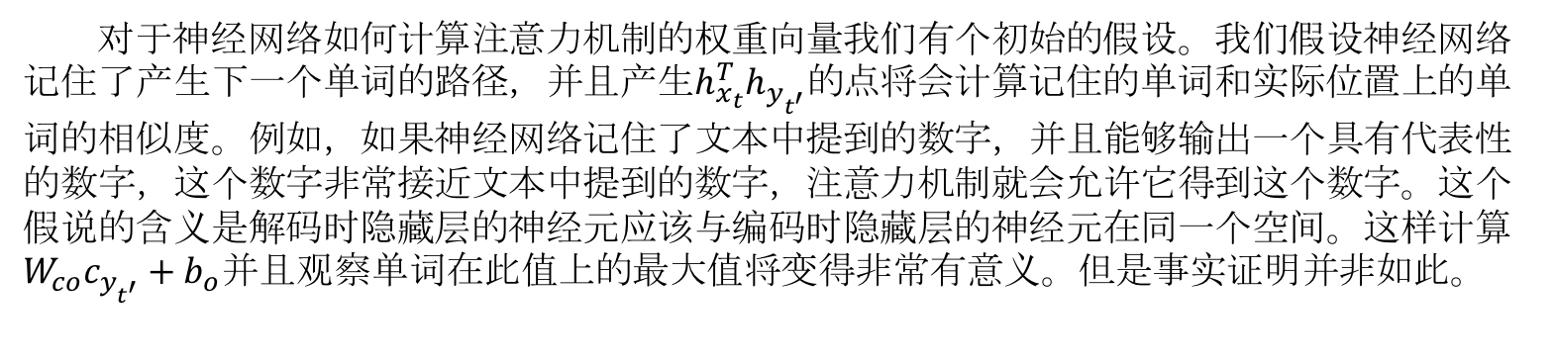
用循环神经网络产生新闻标题
5.2 理解注意力机制的权重向量是如何计算的
对于神经网络如何计算注意力机制的权重向量我们有个初始的假设。我们假设神经网络记住了产生下一个单词的路径，并且产生$h_{x_{t}}^{T}h_{y_{t^{′}}}的$点将会计算记住的单词和实际位置上的单词的相似度。例如，如果神经网络记住了文本中提到的数字，并且能够输出一个具有代表性的数字，这个数字非常接近文本中提到的数字，注意力机制就会允许它得到这个数字。这个假说的含义是解码时隐藏层的神经元应该与编码时隐藏层的神经元在同一个空间。这样计算$W_{co}c_{y_{t^{′}}}+b_{o}$并且观察单词在此值上的最大值将变得非常有意义。但是事实证明并非如此。

Slide 47
用循环神经网络产生新闻标题
5.2 理解注意力机制的权重向量是如何计算的
进一步分析哪一个神经元有助于注意力权重向量的计算，这个计算与极少起关键作用的神经元相关。这使得可以简化神经网络的结构，有趣的是，图3，图4显示了简化的模型表现得更好。一个可能的解释就是通过从内容的计算中分离出注意力向量的计算减少了这两种计算的噪音。
简单的注意力机制也容易被理解，因为只有少量的隐藏层单元被用来计算注意力机制的权重向量，在一个只有20个神经元的小的模型中来计算注意力机制的权重向量，能够计算出这20个神经元的部分。论文中的表3计算了网络中编码部分的20个神经元的功能，在输入文本中有20个神经元来提供这样的功能。

Slide 48
用循环神经网络产生新闻标题
5.2 理解注意力机制的权重向量是如何计算的
神经网络学习识别出许多种语言现象，这篇论文分析的比较浅显，认为一些神经元能够激活一些更复杂的现象，比如一些不同的句子结构。
值得注意的是神经元在网络中的编码部分与解码部分的联系。事实上，解码部分的神经元因为不同的现象在不同的时间在文章中被激活，
注意到这一点很重要，encoder部分的神经元对decoder部分的神经元起作用，也就是attention weight的本质。

Slide 49
用循环神经网络产生新闻标题
5.3错误
一个缺点就是神经网络趋向于填充细节时细节发生丢失，比如：target是 72 people died when a truck plunged into a gorge on Friday，而模型的预测是 72 killed in truck accident in Russia。这种错误经常出现在decoder beam很小的情况下。
生成的headline与输入的文本没有太大的关系，这些headline在训练集中出现太多次。这种错误常出现在decoder beam很大的情况下。
上述两种错误反映了本文的模型对decoder beam(解码集)非常敏感。

Slide 50
用循环神经网络产生新闻标题
6 未来的工作
本文通过大量的训练数据，讨论了RNN学习复杂的语言现象。这样的大量的训练数据并不能解决现实世界中的NLP问题。一个有趣的方向是寻找一个实用的数据集，像Gigaword ，来训练一个神经网络，在小的数据集上可以解决像词性标注之类的问题。
也可以使用更规整的样本，另一个可以提高模型效果的是使用BiRNN(双向RNN)，因为更多的信心可以用在这个模型中。现在的模型中，对于现在输入的词，哪个值有助于神经元来计算出注意力权重神经网络必须做出决策。给出下个词的模型信息，将会帮助神经网络更容易做出决策。

Slide 51
用循环神经网络产生新闻标题
6 结论
本文使用了Gigaword 数据集的文本数据用LSTM单元和注意力机制训练了encode-decode模型来产生新闻标题。仅仅使用每篇文章的前50个单词，模型产生了简明的摘要，并且大部分摘要语法正确有效。模型在产生文本的时候并没有表现特别好，因为Gigaword 的许多文章都会追随一定的格式。
本文研究了2种不同的注意力机制，目标是理解模型是如何决策当产生输出单词的时候哪个输入的单词应该被关注。本文用一个小的神经网络引进了一个简单的注意力机制来计算注意力权重。简单的注意力机制使得研究she神经网络的功能更容易。发现神经网络学习跟踪语言现象，像动词，宾语，主语，名词短语结尾等等。简单的注意力机制在评估方法上表现很好。
更应该动手实践seq2seq+attention在自动文摘中的应用

